Slide 1





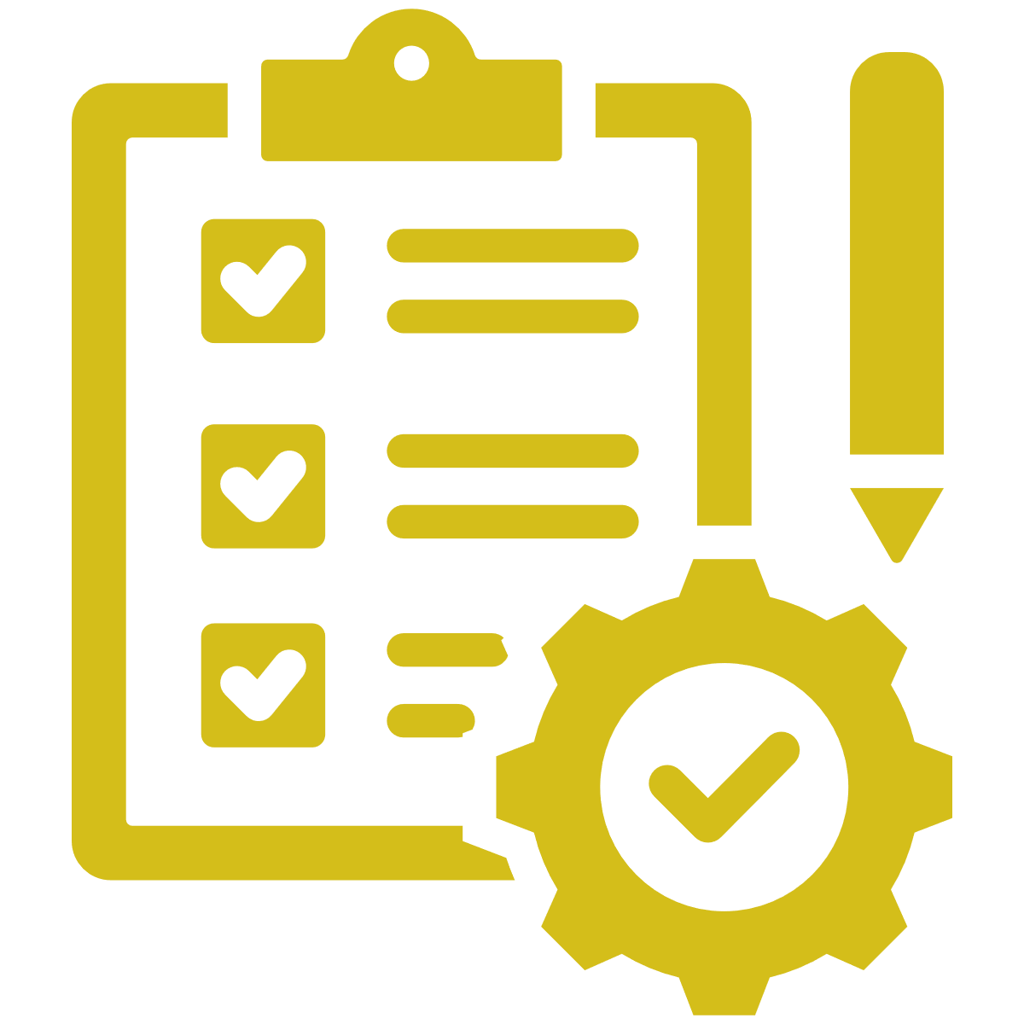


Caracterización Proceso
C2 Control Disciplinario
Objetivo: Adoptar las medidas preventivas encaminadas a la mejora continua de la función administrativa, a través del ejercicio del control disciplinario en contra de los servidores y ex servidores públicos de PNNC, de conformidad con la normatividad vigente y de las campañas de sensibilización en materia disciplinaria.
Código:
C2-CA-01
Versión:
02
Vigente:
29/07/2024
Proceso o grupo de valor que aporta el
insumo
Planear:
Hacer:
Establecer el plan de acción y planes de trabajo del proceso desde su inicio hasta la decisión de terminación y archivo o citación audiencia, cargos y fallos de primera instancia.
Documentar los procedimientos y demás documentos requeridos para la implementación del proceso disciplinario desde su inicio hasta la decisión de terminación y archivo o citación audiencia, cargos y fallos de primera instancia.
Definir los lineamientos internos y las políticas de operación para asegurar el cumplimiento de los requisitos normativos del proceso disciplinario.
Definir los riesgos e indicadores del proceso desde su inicio hasta la decisión de terminación y archivo o citación audiencia, cargos y fallos de primera instancia.
Planificar las acciones requeridas para hacer seguimiento y control a los procesos disciplinarios, incluyendo los recursos de apelación.
Ejecutar los planes a cargo del proceso desde su inició hasta la decisión de terminación y archivo o citación audiencia, cargos y fallos de primera instancia.
Salida o Resultado
P
H
1- Plan de acción anual del proceso.
2-Auto indagación preliminar, auto inhibitorio, auto de remisión por competencia, auto investigación disciplinaria, auto cierre de investigación, auto de terminación y archivo definitivo, pliego de cargos, notificación pliego de cargos, auto de fijación de juzgamiento, auto de pruebas en descargos y fallo de primera y segunda instancia, producidos en los procesos disciplinarios.
3- Acciones de mejoramiento y alertas a la alta dirección.
4- Expedientes disciplinarios conformados.
1- Entes de control.
2- Congreso de la República.
3- Entidades de Gobierno y líderes de política.
Analizar la queja o anónimo, informe, con incidencia disciplinaria para determinar la acción a seguir.
Adelantar la acción disciplinaria que corresponde en derecho, hasta la decisión de terminación y archivo o citación audiencia, cargos y fallos de primera y/o segunda instancia, debidamente notificada y oportunamente.
Hacer seguimiento y control a los procesos disciplinarios en primera y segunda instancia, de manera oportuna.
Gestionar las acciones necesarias para emitir los fallos en los tiempos de ley.
Atender los recursos de apelación de manera oportuna.
4- Departamento Administrativo de la Función Pública.
5- Grupos de valor y de interés de PNNC, ciudadanía en general.
6- Veedurías ciudadanas, líderes sociales, asociaciones, agremiaciones civiles, ONG, grupos indígenas, campesinos y demás partes interesadas.
7- Proceso de Direccionamiento Estratégico.
8- Proceso TH y demás procesos de apoyo.
9- Gestión Contractual.
10- Todos los procesos.
Insumo o Entrada
Actuar:
Verificar:
Proceso o grupo de valor que recibe el resultado
1- Requerimientos de información, investigaciones
Generar alertas y recomendaciones a la Alta Dirección frente a posibles incumplimientos en los lineamientos establecidos para el proceso disciplinario.
Implementar acciones para el cierre de brechas de las políticas de gestión y desempeño a cargo del proceso.
Tomar acciones correctivas o correcciones en caso de materialización de riesgos e incumplimientos en indicadores y planes del proceso.
Realizar e implementar acciones de mejoramiento por autocontrol del proceso.
Verificar la ejecución de la acción disciplinaria desde la su inicio hasta el fallo de primera instancia y segunda instancia, de acuerdo a los roles.
Verificar el resultado de los indicadores, riesgos materializados, hallazgos de auditorías y seguimientos del proceso.
2- Código de procedimiento administrativo y de lo contencioso administrativo
3- Normatividad y lineamientos sectoriales
4- MIPG
A
V
1- Direccionamiento Estratégico.
2- Procuraduría General de la Nación, investigado y quejoso, Proceso Direccionamiento Estratégico, Proceso Evaluación Independiente.
3- Proceso Direccionamiento Estratégico.
4- Proceso Gestión Documental.
5 y 6 Quejas y denuncias
7- Planes institucionales, documentos SGI, presupuesto, PAAC, mapa de riesgos, Actas CIGD, Informes de gestión.
8- Talento humano y demás recursos de apoyo
9- Contratos y convenios suscritos, informes de supervisión.
10- Información requerida, según investigación.
Verificar los resultados del IDI, ITA y demás índices de gestión aplicables al proceso.
Realizar seguimiento a la evaluación de las quejas, anónimos e informes.
Verificar el cumplimiento del Plan de acción anual del proceso.
Verificar el cumplimiento de los términos de ley y la garantía de derechos constitucionales y legales en cada una de las etapas del proceso.
Requisito
Asociado:
MIPG Política de Talento Humano
MIPG Política de Integridad
MIPG Política de Transparencia y Acceso a la Información Pública
NTC ISO 9001:2015 Numerales 5,1; 5,3 ; 7,1,2; 7,1,4; 7,2 y 7,3.
NTC PE 1000:2020 Numerales 4,1 y 4,5.
Inicia con establecer el plan de acción y planes de trabajo del proceso y finaliza con realizar e implementar acciones de mejoramiento por autocontrol del proceso.
Riesgos,
Indicadores y Normatividad legal
Ver Senda Módulo Documentos
Ver Senda Módulo Indicadores
Ver Senda Módulo Riesgos
Ver Senda Normograma
Alcance
Myriam Nelly Borda – Profesional OAP
Gloria Rocío Pereira Oviedo - Contratista OAP
Yury Mercedes Arenas Rincón - Contratista OCDI
Jairo Rojas - Contratista OAJ
Manuel Ávila Olarte – Jefe OAJ
María del Pilar Rodríguez Mateus – Jefe OCDI
Maria del Pilar Rodriguez Mateus Jefe OCDI
Manuel Ávila Olarte, Jefe Oficina Asesora Jurídica
Elaboró:
Revisó:
Aprobó:

